Slide 1
Zrównoleglenie wyszukiwania najlepszego ruchu w szachach przy użyciu MPI w języku C#
Zdobysław Antas
Michał Kisielewski

Slide 2
Opis projektu
Wykorzystanie gotowego silnika szachowego korzystającego z algorytmów min-max i alfa-beta
Użycie MPI do zrównoleglenia wyszukiwania

Slide 3
Algorytm
Użyty został algorytm min-max, który jest algorytmem rekurencyjnym
Do optymalizacji działania algorytmu min-max został zastosowany algorytm alpha-beta
Algorytm analizuje dostępne ruchy i tworzy na ich podstawie drzewo, gdzie węzły to stany planszy, a krawędzie to ruchy jednego z graczy
Czas trwania algorytmu wyszukiwania optymalnego rozwiązania drastycznie rośnie wraz z ilością przeszukiwanych wgłęb ruchów

Slide 4
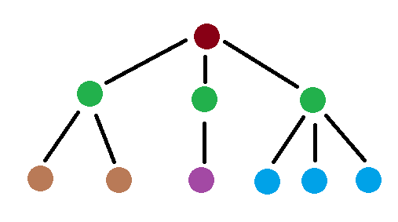
Drzewo rozwiązań

Slide 5
Kryteria wyszukiwania ruchu
Wyszukiwanie ruchów odbywa się poprzez podliczenie punktów uzyskanych poprzez wykonanie ruchu
Każdy typ bierki ma określoną wagę, która określa jak wartościowa jest dla danego gracza
Oprócz wag bierek występują także wagi przypisywane określonym pozycjom danej bierki na planszy

Slide 6
Działanie programu
Proces główny (rank 0) oprócz obliczeń związanych z własną częścią potencjalnych rozwiązań zajmuje się samą inicjalizacją i obsługą programu oraz przygotowaniem danych do wysłania innym procesom
Ruchy do sprawdzenia są dzielone możliwie równo na części, których liczba jest równa liczbie procesów
Paczki danych zawierające wszystkie niezbędne dane do obliczenia optymalnego rozwiązania zostają wysłane do odpowiednich procesów
Wszystkie procesy równolegle szukają optymalnego rozwiązania na podstawie otrzymanych danych
Najlepsze wartości oraz ruchy im odpowiadające są pod koniec wysyłane do głównego procesu, który analizuje je i wybiera najlepszy ruch

Slide 7
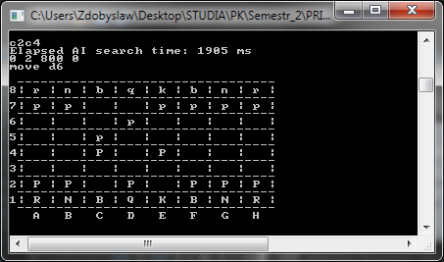
Interfejs użytkownika

Slide 8
Wyniki zrównoleglenia

Slide 9
Dziękujemy za uwagę

